Slide 1
MOJ KUĆNI LJUBIMAC
OŠ Dore Pejačević
Našice
UČENICA: LANA ARAPOVIĆ, 1.c
UČITELJICA : KSENIJA OREŠKOVIĆ

Slide 2
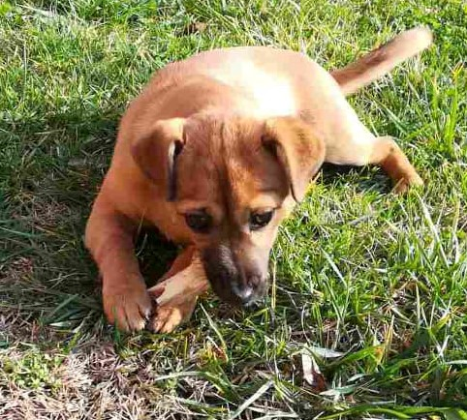
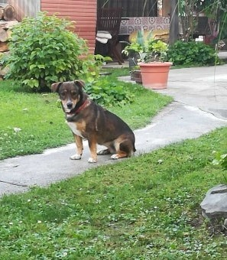
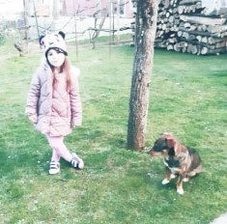
OVO JE MOJ PAS :

Slide 3
MOJ KUĆNI LJUBIMAC NORA
Moj kućni ljubimac zove se Nora.
Tijelo mu je srednje.
Dlaka joj je smeđe boje.
Rep joj je tanak.
Uši su joj uske i duge.
Ona je razigrana.
Nora mi se sviđa.
Zato što je slatka.

